Slide 1

Гра-змагання “Маленькі математики”
Виконала
Майборода
Наталія
Анатоліївна

Slide 2
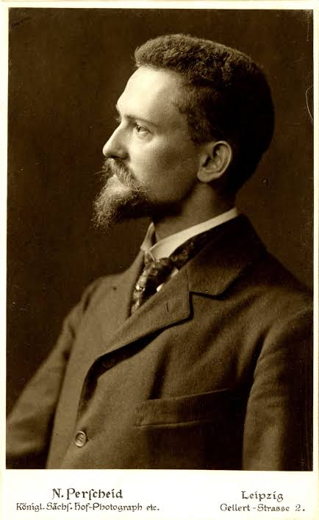
Є в математиці щось таке, що викликає людське захоплення. Ф. Хаусдорф

Slide 3

Мета
Удосконалювати обчислювальні навички, закріплювати знання таблиць додавання і віднімання, вміння розпізнавати геометричні фігури
Розвивати логічне мислення, кмітлиівість, увагу, математичні здібності учнів
Виховувати наполегливість, самостійність, відповідальність, працелюбність, почуття дружби і взаємодопомоги, інтерес до математики.

Slide 4

І. Конкурс “Вітання”

Slide 5
ІІ. Конкурс “Розминка”
9-6
8-5
2+6
7-3
5+4
7-6
8-3
4+5
9-5
6+2
9-4
8-2
3+5
6-3
1+4

Slide 6

ІІІ. Конкурс “Дослідники”
6
4
3
7
8
2
2
4
6
3
5
4
7
2
8
3
9
5
6
2
7
3
1
9

Slide 7
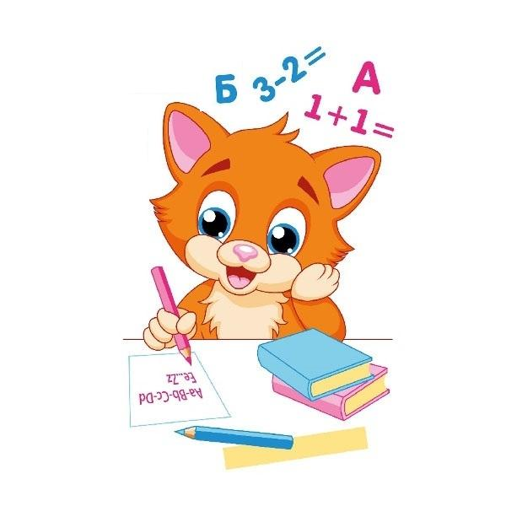
IV. Конкурс “Склади слово”
і 9-1=
Е 5+1=
Т 3+4=
И 8-6=
Л 2+7=
Р 9-5=
Д 2+7=
У 9-2=
Ж 1+5=
Б 8-3=
Р 6+2=
А 9-5=
Л
і
Т
Е
Р
И
Д
Р
У
Ж
Б
А
Н 3+4=
К 7+2=
Ж 9-4=
И 8-2=
А 4-3=
К 7-3=
К
Н
И
Ж
К
А

Slide 8
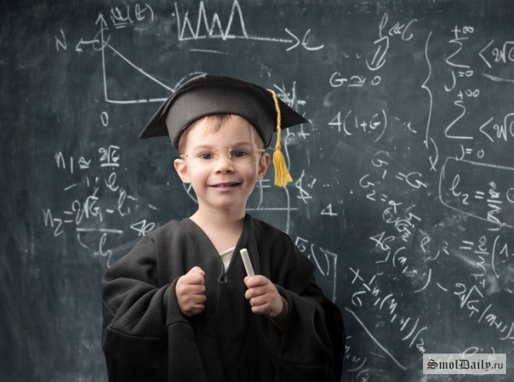
V. Конкурс “Геометричний”

Slide 9

VI. Конкурс “Хитрі задачі”

Slide 10

VII. Конкурс капітанів
6
12
10
9
3
8
7

Slide 11
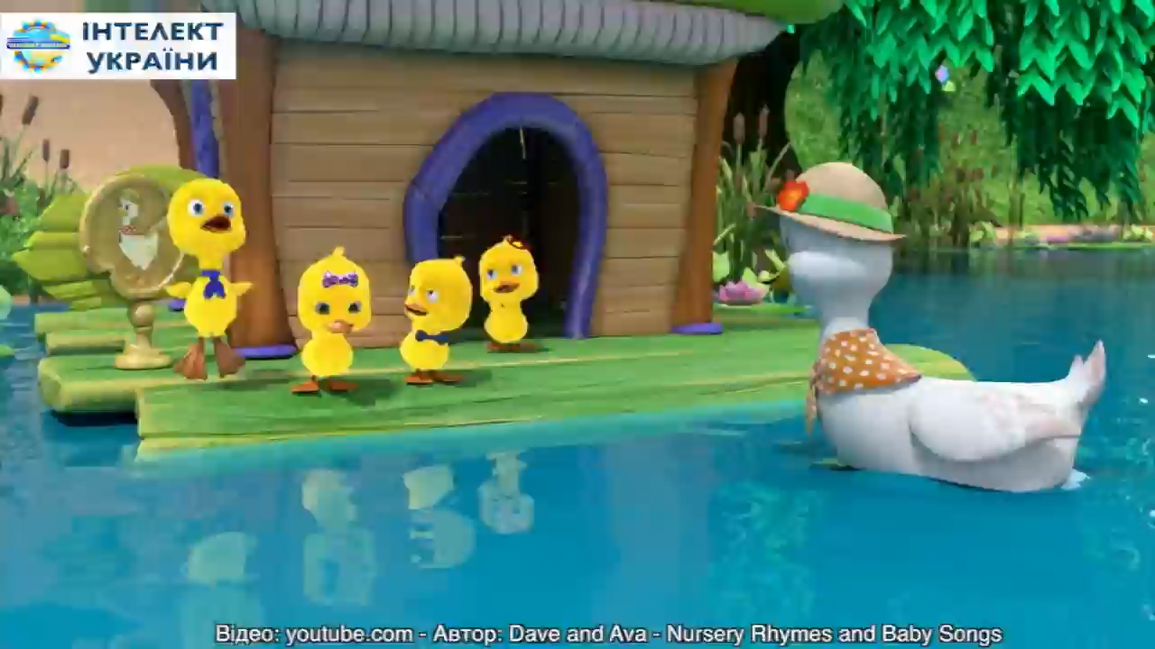

Slide 12
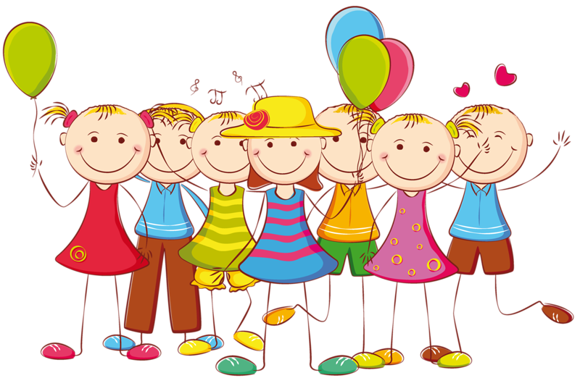
Дякую за увагу!

